Slide 1
Генетичний алгоритм кластеризації множини відповідно до заданого критерію
Подольський С. В.

Slide 2

Формальна постановка задачі кластерного аналізу
Нехай задана множина спостережень $X$ та скінченна вибірка об’єктів
$$X^{m}=\left\{x_{1}, x_{2},…,x_{m},\right\} ⊂X$$
Необхідно розбити вибірку $X^{m}$ на підмножини, що не перетинаються, – кластери $S_{1},S_{2},…,S_{K}$ таким чином, щоб забезпечити мінімум (екстремум) деякого критерія $P$ (функціонала якості), тобто:
$$S=\left\{S_{1},S_{2},…,S_{K}\right\} :F(S)→\min_{S}{P}\left(\max_{S}{P}\right)$$
Алгоритм кластеризації – це функція $α:X^{m}→S$, яка будь-якому об’єкту $x_{i}$ ставить у відповідність кластер $S_{j}∈S$.

Slide 3
застосування
Експертні системи розпізнавання образів
Сегментація зображень
Маркетингові дослідження
Аналіз текстів (пошукові системи clusty.com, nigma.ru)
Прогнозування
Статистика
Медицина (кластеризація захворювань)
Психологія
Аналіз злочинності
Інші напрями

Slide 4
Алгоритми кластеризації
Clustering
Hierarchical
Single Link
Complete Link
Partitional
Square Error
Graph Theoretic
Mixture Resolving
Mode Seeking
K-means
Expectation Maximization

Slide 5
Генетичний алгоритм кластеризації Кодування геному
Пошук кластерів – поетапний
Один кластер – одна хромосома
Розміри кластерів:
конкретні значення або кількість кластерів
діапазон (верхня та нижня границі)

Slide 6
Початкова популяція
Кластер – набір випадково обраних елементів
Виключається можливість конфліктів
Розмір кластеру обирається випадковим чином
Популяція має містити всі елементи (покривати всю вхідну множину об’єктів)

Slide 7

Метрика спосіб оцінки подібності
Манхеттенська відстань
$$D\left(x,y\right)=\sum_{i}^{m}{\left|x_{i}−y_{i}\right|}$$
Евклідова відстань
$$D\left(x,y\right)=\sqrt{\sum_{i}^{m}{{\left(x_{i}−y_{i}\right)}^{2}}}$$
$x,y$ – пара об’єктів у m-вимірному просторі;
$x_{i},y_{i}$ – їх відповідні проекції

Slide 8

Функція пристосованості (Fitness) задає критерій кластеризації
Середнє значення відстані об’єктів кластеру до його центру тяжіння:
$$F\left(S\right)=\frac{N_{s}}{\sum_{j}^{N_{s}}{D\left(x_{j},C_{s}\right)}} ,$$
$N_{s}$ – розмір кластеру S,
$D\left(x_{j},C_{s}\right)$ – евклідова відстань j-го об’єкта $x_{j}$ кластеру до центру тяжіння $C_{s}$ кластеру, радіус-вектор якого обчислюється як фізичний центр маси:
$$\vec{C_{s}}=\frac{\sum_{j}^{N_{s}}{\vec{x_{j}}}}{N_{s}}.$$

Slide 9
КросСовер (рекомбінація, схрещування) композиція операцій над множинами
I = A ∩ B
R_{A} = A / I
R_{B} = A / I
Розбити R_{A} на R1_{A} та R2_{A}, R1_{A} ∪ R2_{A} = R_{A}, R1_{A} ∩ R2_{A} = Ø
Розбити R_{B} на R1_{B} та R2_{B}, R1_{B} ∪ R2_{B} = R_{B}, R1_{B} ∩ R2_{B} = Ø
U1 = I ∪ R1_{A} ∪ R2_{B}
U2 = I ∪ R1_{B} ∪ R2_{A}
R1_{A}
R1_{B}
A
I
B
R2_{A}
R2_{B}

Slide 10
МУТАЦІЯ
Додавання (конкатенація) випадкового елемента *
Видалення випадкового елемента з кластеру *
Заміна обраного випадковим чином елемента іншим
* лише для кластерів змінного розміру
Виключається можливість конфліктів – хромосома не може містити пари однакових елементів

Slide 11
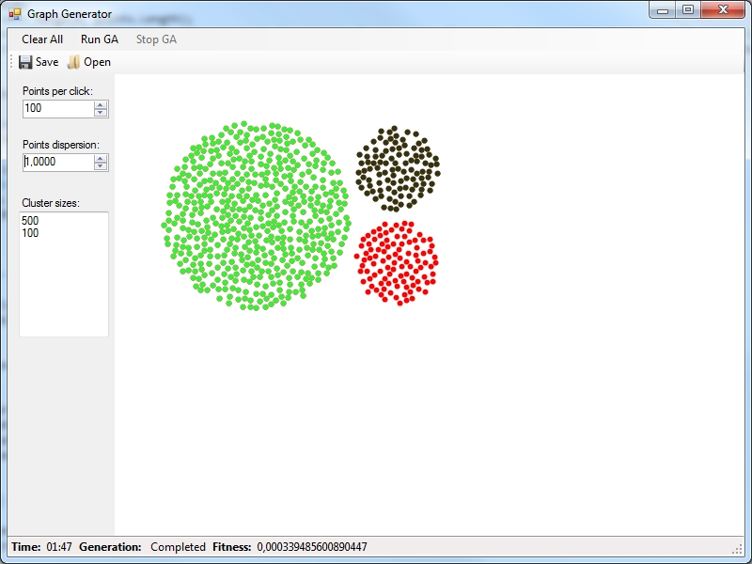
GENETIC clustering algorithm plinq .net benchmark – 700 objects

Slide 12
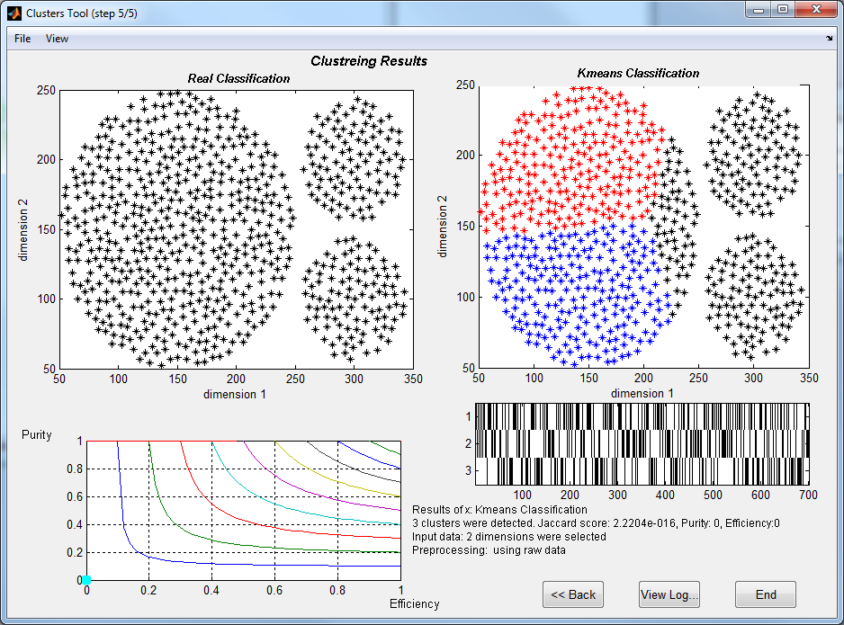
K-Means clustering (MATLAB) Ефект розщеплення великого кластеру

Slide 13
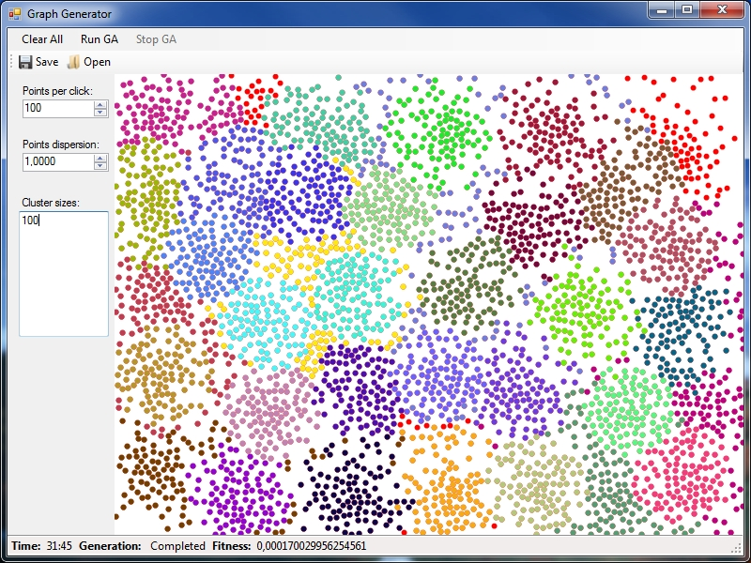
Критерій: мінімізація відстані до центру мас

Slide 14
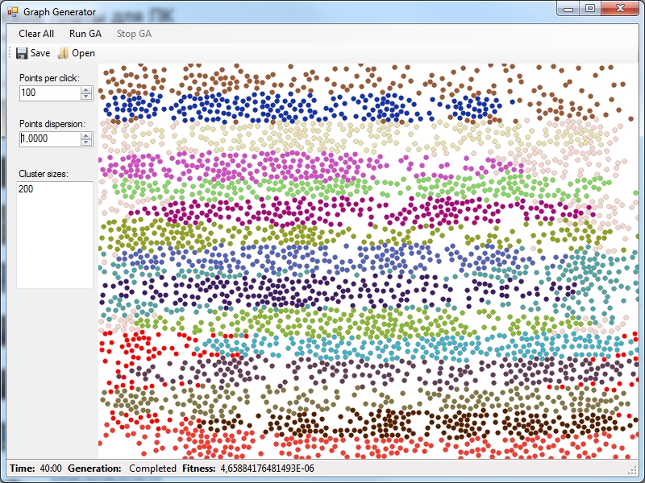
Критерій: надання більшої ваги відстані по осі Y

Slide 15
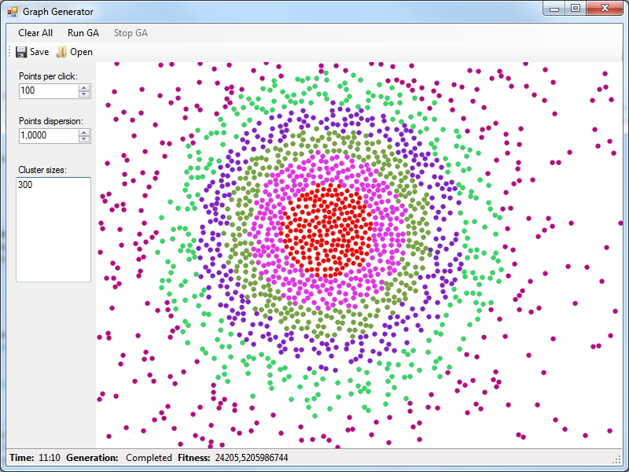
Критерій: Максимізація відстані до центру мас

Slide 16
Дякую за увагу

